Slide 1






ZIUA MONDIALĂ A SĂNĂTĂŢII
7 aprilie 2019
„Prin prevenţie, sănătate pentru toţi!”
„Informati-vă pacienţii despre serviciile preventive!”
Ministerul Sănătății
Institutul Național de
Sănătate Publică
Centrul Național de Evaluare și Promovare a Stării de Sănătate
Centrul Regional de
Sănătate Publică Cluj
Material realizat în cadrul subprogramului de evaluare și promovare a sănătății și educatie
pentru sănătate al Ministerului Sănătății - pentru distribuție gratuită

Slide 2
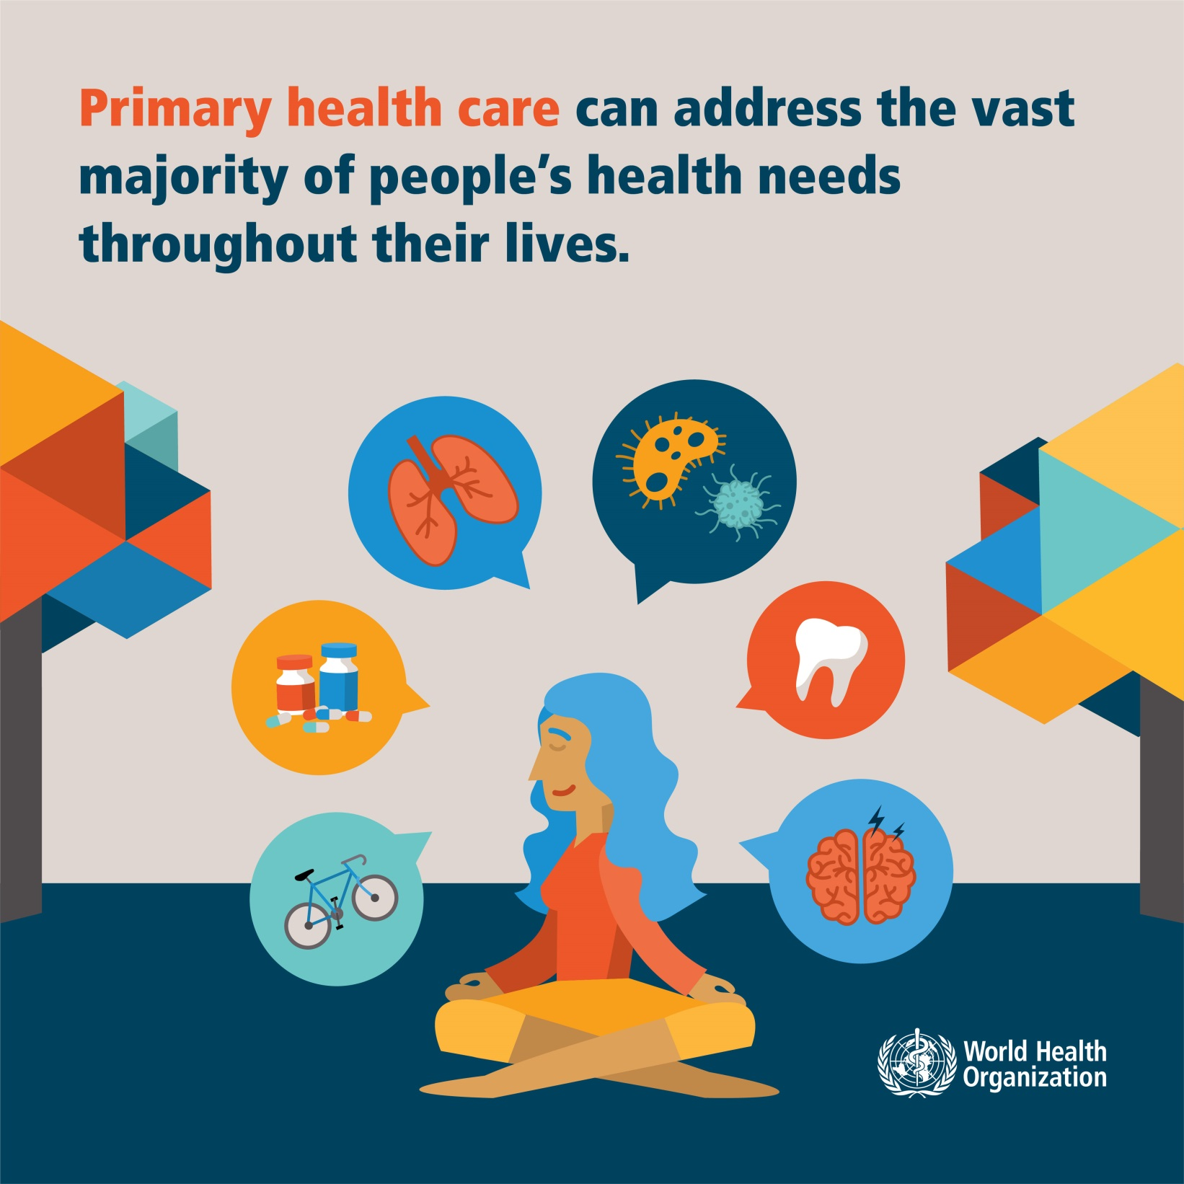
Ministerul Sănătății
Institutul Național de Sănătate Publică
Centrul Național de Evaluare și Promovare a Stării de Sănătate
Centrul Regional de
Sănătate Publică Cluj
ZIUA MONDIALĂ A SĂNĂTĂŢII
7 aprilie 2019
„Prin prevenţie, sănătate pentru toţi!”
„Întrebaţi-vă medicul de familie despre serviciile preventive!”
Material realizat în cadrul subprogramului de evaluare și promovare a sănătății și educatie
pentru sănătate al Ministerului Sănătății - pentru distribuție gratuită

